Slide 1
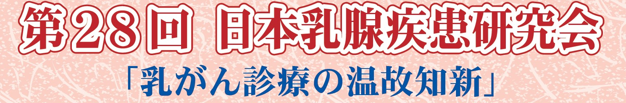
利益相反の開示（利益相反なし）
演題発表に関連し、開示すべき利益相反関係にある企業などはありません。
筆頭演者氏名： ○○ ○○
Notes:
1

Slide 2
利益相反の開示（利益相反あり）
演題発表に関連し、開示すべき利益相反関係にある企業などとして、
役 員 ・ 顧 問 職：有（企業・団体名） 無
株 の 保 有 ・ 利 益：有（企業・団体名） 無
特 許 使 用 料：有 無
講 演 料 な ど：有（企業・団体名） 無
原 稿 料 な ど：有（企業・団体名） 無
研究費および奨学寄付金：有（企業・団体名） 無
上記に相違ない事を報告します。
筆頭演者氏名： ○○ ○○
Notes:
2

